Slide 1
Thiết kế ứng dụng web phục vụ tra cứu thông tin học phần trong chương trình đào tạo bậc đại học chính quy tại Khoa Kỹ thuật và Công Nghệ
Giáo viên hương dẫn: Nguyễn Ngọc Thanh Đan
Sinh viên thực hiện: Đỗ Gia Hào
MSSV:110122070
Lớp:DA22TTD

Slide 2
1. Lý do chọn đề tài
01
02
03
CSS
Một hệ thống web hoàn chỉnh cho phép người dùng tra cứu thông tin học phần có giao diện dễ sử dụng, đáp ứng đầy đủ các yêu cầu tìm kiếm học phần
Có một công cụ hiện đại hỗ trợ quản lý thông tin học phần sẽ góp phần nâng cao hiệu quả quản lý đào tạo tại Khoa Kỹ thuật và Công Nghệ.
Phát triển website phù hợp để tra cứu thông tin học phần hiệu quả
Xây dựng website phục vụ tra cứu thông tin học phần trong chương trình đào tạo bậc đại học chính quy tại Khoa Kỹ thuật và Công Nghệ là cần thiết để người dùng dễ dàng tiếp cận viêc tra cứu học phần

Slide 3
2. Mục tiêu
Xây dựng website tra cứu thông tin học phần trong chương trình đào tạo bậc đại học chính quy tại Khoa Kỹ thuật và Công Nghệ
Quản lý thông tin học phần: Tích hợp hệ thống quản lý cơ sở dữ liệu cho sinh viên
Nâng cao trải nghiệm của người dùng và cung cấp công cụ quản lý học phần hiệu quả.

Slide 4
3. Cơ sở lý thuyết
HTML
CSS
PHP
MySql

Slide 5
4.Chức năng
Đăng nhập
Tra cứu học phần
Quản lý học phần

Slide 6
5. Phi chức năng
Giao diện thân thiện với người dùng.
Tốc độ tải trang nhanh.
Đảm bảo bảo mật thông tin người dùng
Tương tác dễ dàng.
TVU
Trang chủ
Đăng Xuất
TVU
Đăng nhập
Tài khoản
Mật khẩu
Hiển thị mật khẩu
Đăng nhập
CỔNG THÔNG TIN SINH VIÊN
Đ/c: Tp. Trà Vinh, tỉnh Trà Vinh.
Điện thoại: (0294) 0919899616
Email: dotv2302@gmail.com (mọi thắc mắc, vui lòng liên hệ qua email này).

Slide 7
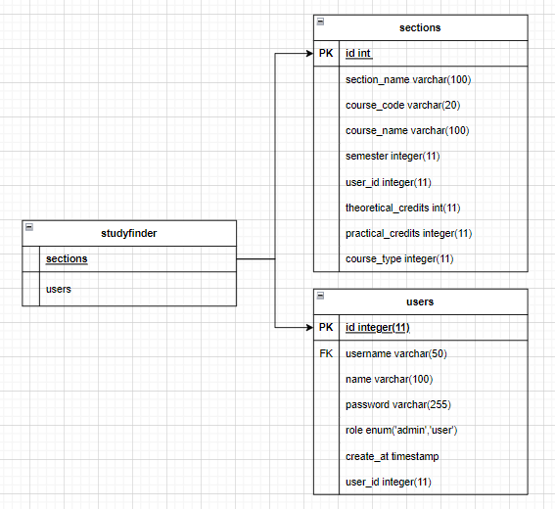
6. Cơ sở dữ liệu
Hệ thống cơ sở dữ liệu được xây dựng với mô hình chuẩn hóa, bao gồm các bảng chính:
Bảng studyfinder: chứa hai bảng sections và users
Bảng sections: chứa thông tin học phần
Bảng users: chứa thông tin người dùng

Slide 8
7. Kết quả nghiên cứu

Slide 9
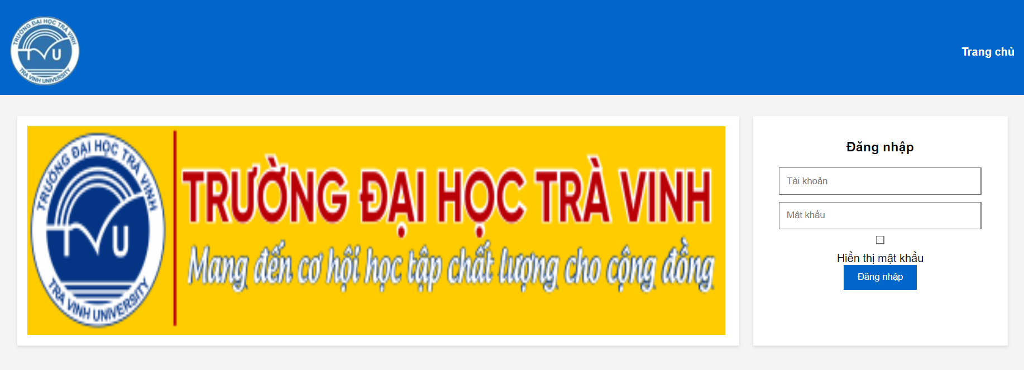
8. Kết quả nghiên cứu
8.1 Hoàn thiện giao diện đăng nhập
Cung cấp form cho phép người dùng đăng nhập

Slide 10

8. Kết quả nghiên cứu
8.2 Giao diện người dùng
Giao diện người dùng sau khi đăng nhập mới cho sử dụng các tính năng của trang web

Slide 11

8. Kết quả nghiên cứu
8.3 Giao diện quản trị
Giao diện quản trị được quản trị viên dùng để quản lý học phần và người dùng

Slide 12
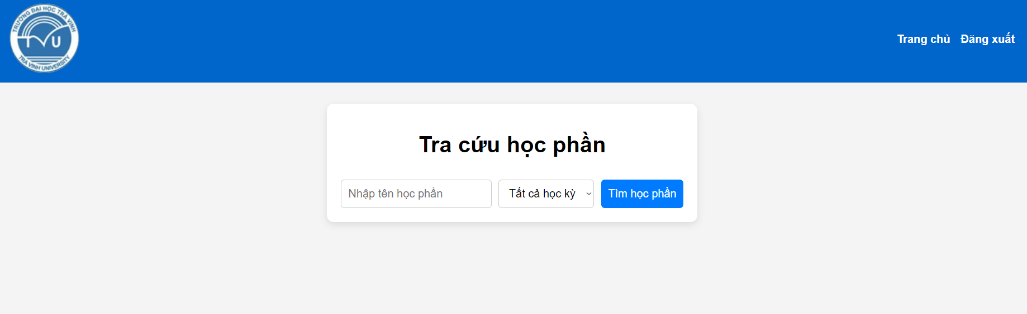
8. Kết quả nghiên cứu
8.4 Giao diện tra cứu học phần
Giao diện tra cứu để người dùng và quản trị viên sử dụng để xem học phần

Slide 13
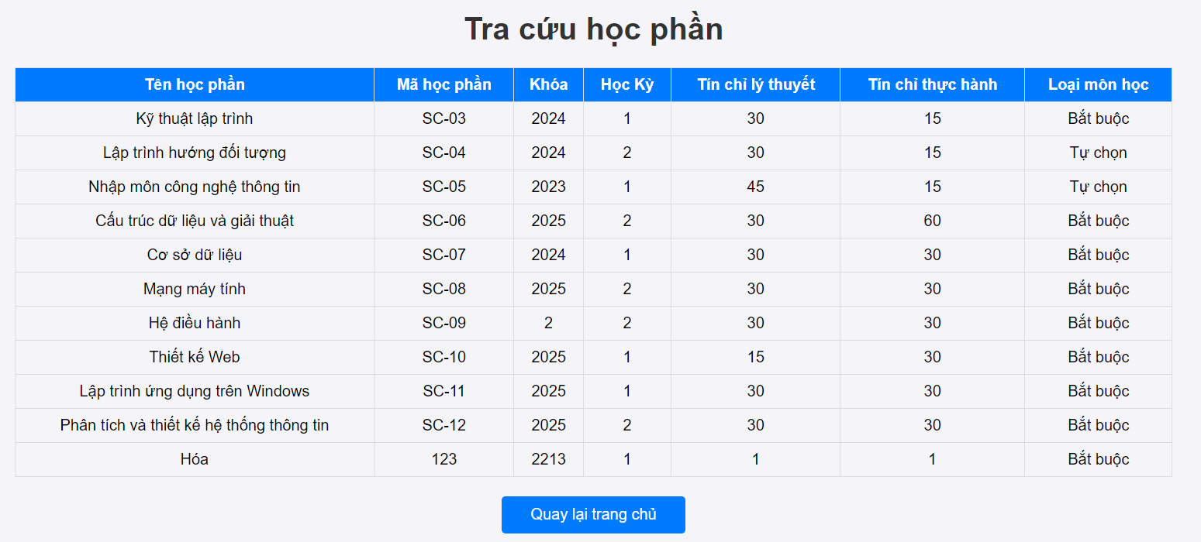
8. Kết quả nghiên cứu
8.4 Giao diện tra cứu học phần
Khi bấm tìm kiếm người dùng sẽ được xem học phần của mình

Slide 14
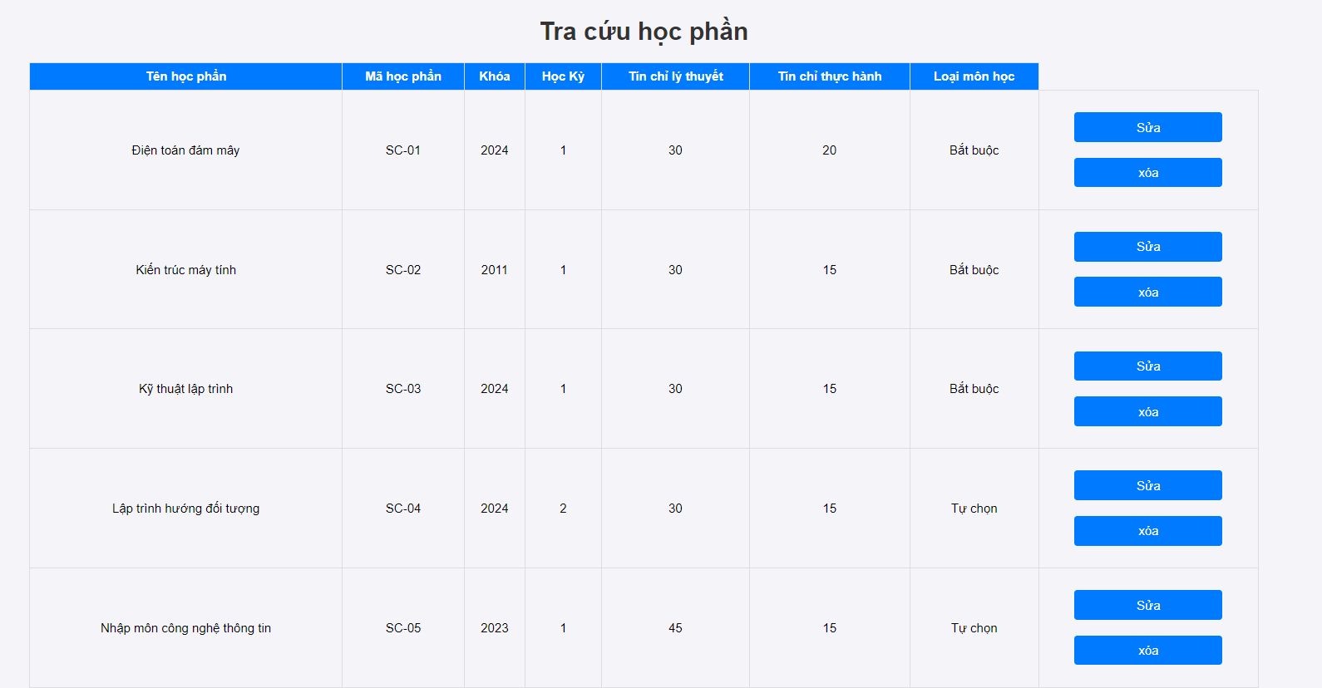
8. Kết quả nghiên cứu
8.4 Giao diện tra cứu học phần
Quản trị viên có thể sửa và xóa học phần trong giao diện tra cứu học phần

Slide 15
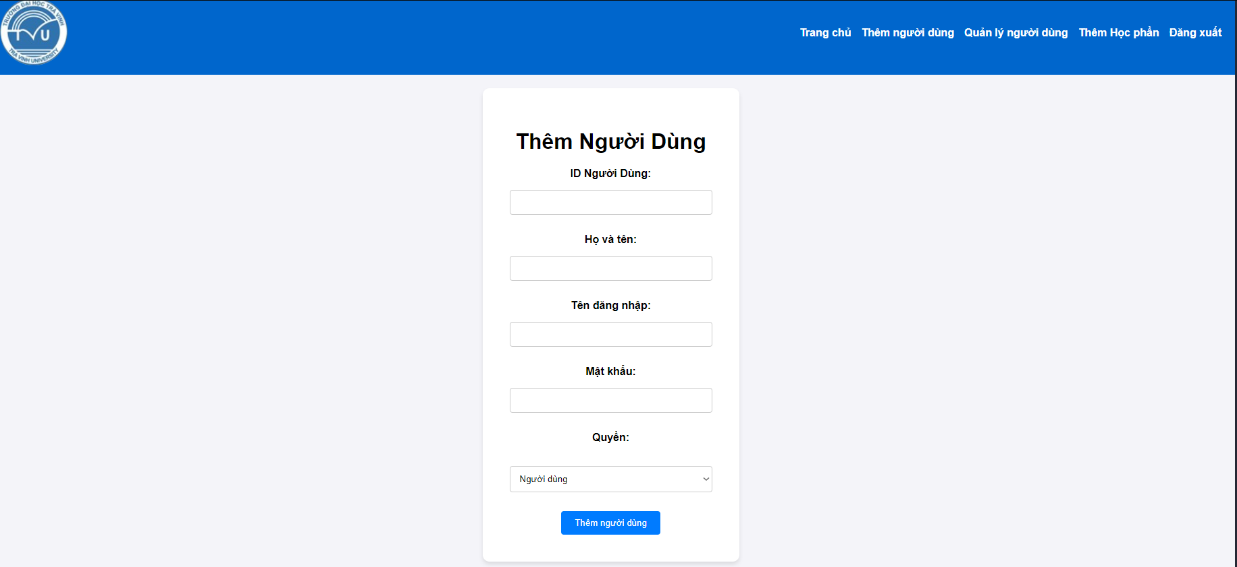
8. Kết quả nghiên cứu
8.5 Giao diện thêm người dùng
Chỉ quản trị viên mới sử dụng được giao diện này để tạo tài khoản cho người dùng hoặc tạo thêm tài khoản cho quản trị viên khác

Slide 16
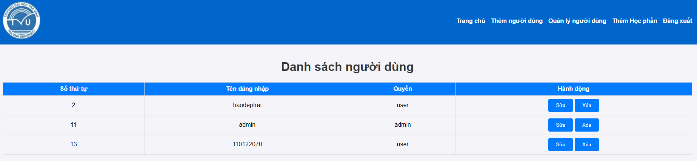
8. Kết quả nghiên cứu
8.6 Giao diện quản lý người dùng
Chỉ quản trị viên mới sử dụng được giao diện này để sửa hoặc xóa tài khoản của người khác

Slide 17
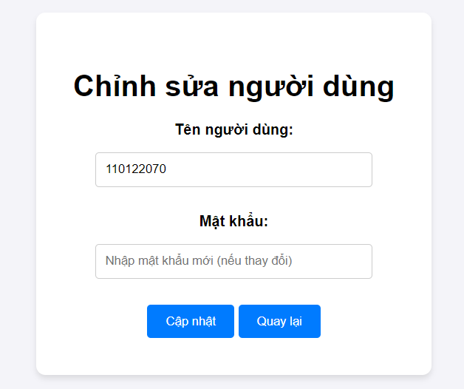
8. Kết quả nghiên cứu
8.6 Giao diện sửa người dùng
Chỉ quản trị viên mới sử dụng được giao diện này để sửa tài khoản và mật khẩu của người dùng khác

Slide 18
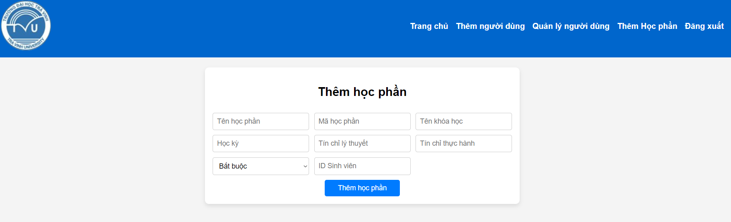
8. Kết quả nghiên cứu
8.7 Giao diện thêm học phần
Chỉ quản trị viên mới sử dụng được giao diện này để thêm học phần cho người dùng

Slide 19
11. Kết luận và hướng phát triển

Slide 20
11.1 Kết luận
Dự án thiết kế ứng dụng web tra cứu thông tin học phần trong chương trình đào tạo bậc đại học chính quy tại Khoa Kỹ thuật và Công Nghệ đã đạt được những kết quả khá tích cực.
1
Quản lý thông tin học phần: Ứng dụng cung cấp công cụ tra cứu thông tin học phần một cách trực quan, với các thông tin chi tiết như mã học phần, tên học phần, tín chỉ lý thuyết và thực hành, học kỳ, chương trình đào tạo, và giảng viên phụ trách cơ sở dữ liệu được thiết kế hợp lý, dễ dàng mở rộng để hỗ trợ thêm nhiều dữ liệu mới.
Hệ thống quản trị: Cho phép quản lý người dùng và học phần, bao gồm thêm, sửa, xóa dữ liệu ,giao diện quản trị đơn giản nhưng hiệu quả, giúp giảm thời gian thao tác của quản trị viên.
Tìm kiếm: Chức năng tìm kiếm nhanh dựa trên tên học phần, học kỳ, hoặc chương trình đào tạo, đáp ứng nhu cầu tra cứu nhanh của người dùng tổng thể, ứng dụng đã hoàn thành mục tiêu đặt ra, góp phần hỗ trợ sinh viên, giảng viên, và quản trị viên trong việc quản lý và sử dụng thông tin học phần hiệu quả hơn.
2
3
4

Slide 21
11.2 Hướng phát triển
Mở rộng hệ thống
Cải tiến giao diện người dùng
Tăng cường bảo mật

Slide 22
THANKS FOR LISTENING

